Slide 1
Explorar as ferramentas de desenvolvedor para interação com o workspace
[1]

Slide 2
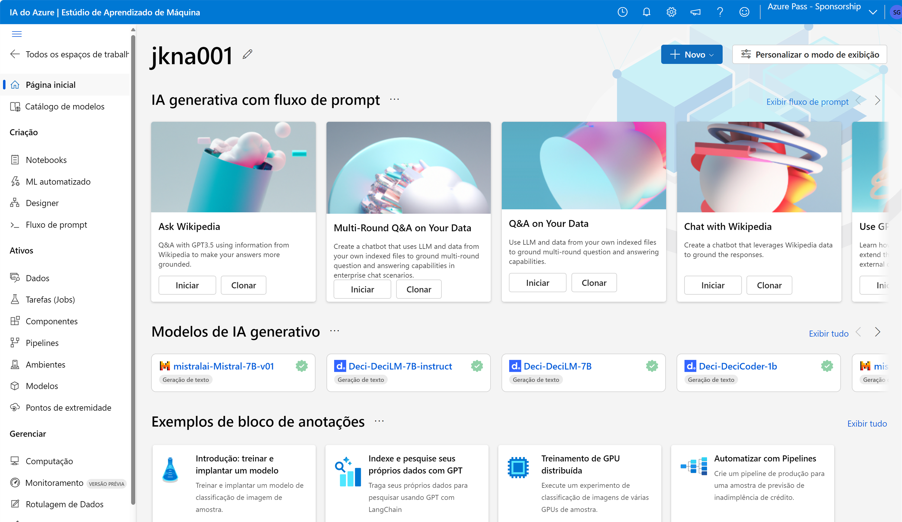
Explorar o estúdio
Há duas maneiras comuns de acessar o Estúdio do Azure Machine Learning:
Inicie o Estúdio a partir da página Visão geral no portal do Azure
Navegue diretamente até o Estúdio fazendo login em https://ml.azure.com
[2]
Notes:
O menu do estúdio é dividido em três categorias:
Criar: para criar pipelines de aprendizado de máquina
Ativos: para gerenciar ativos de aprendizado de máquina, como modelos e pontos de extremidade
Gerenciar: para gerenciar recursos como computação
Para criar um novo trabalho com o estúdio, você pode usar duas interfaces gráficas:
Designer: uma interface de arrastar e soltar que permite criar pipelines com componentes predefinidos (personalizados).
Machine learning automatizado: uma interface do assistente que permite treinar um modelo usando uma combinação de algoritmos e técnicas de pré-processamento de dados para encontrar o melhor modelo para seus dados.
Embora você possa usar cada ferramenta a qualquer momento, talvez prefira o estúdio sempre que quiser usar uma abordagem sem código. Geralmente, interagir com o workspace por meio do estúdio é ideal quando você está explorando ou quando deseja revisar rapidamente seu trabalho. Por exemplo, use o estúdio se quiser verificar se o pipeline foi executado com êxito ou quais mensagens de erro foram geradas em caso de falha do pipeline.
Para trabalhos mais repetitivos ou tarefas que você gostaria de automatizar, talvez seja melhor usar a CLI do Azure ou o SDK do Python, pois essas ferramentas permitem que você defina seu trabalho com códigos.

Slide 3
Explorar o SDK do Python
Instalar o SDK do Python
pip install azure-ai-ml
Conectar-se ao workspace
from azure.ai.ml import MLClient
from azure.identity import DefaultAzureCredential
ml_client = MLClient(
DefaultAzureCredential(), subscription_id, resource_group, workspace
)
[3]
Notes:
Usar a documentação de referência
Para trabalhar de forma eficiente com o SDK do Python, você precisará usar a documentação de referência. Na documentação de referência, você encontrará todas as possíveis classes, métodos e parâmetros disponíveis no SDK do Python.
A documentação de referência na classe MLClient inclui os métodos que você pode usar para se conectar e interagir com o workspace. E também se vincula às possíveis operações das várias entidades, como ao listar os armazenamentos de dados existentes no workspace.
A documentação de referência também inclui uma lista das classes para todas as entidades com as quais você pode interagir. Por exemplo, existem classes separadas quando você deseja criar um armazenamento de dados que se vincule a um Armazenamento de Blobs do Azure ou a um Azure Data Lake Gen 2.
Ao selecionar uma classe específica como AmlCompute na lista de entidades, você pode encontrar uma página mais detalhada sobre como usar a classe e quais parâmetros ela aceita.
Importante:
Atualmente, há duas versões do SDK do Python: versão 1 (v1) e versão 2 (v2). Em novos projetos, você deve usar v2, portanto, o conteúdo nesta unidade abrange apenas a v2. Saiba mais sobre como decidir entre a v1 e a v2.

Slide 4
Explorar a CLI
A CLI do Azure costuma ser usada por administradores e engenheiros para automatizar tarefas no Azure.
Há muitas vantagens em usar a CLI do Azure com o Azure Machine Learning. A CLI do Azure permite:
Automatizar a criação e a configuração de ativos e recursos para torná-la repetível.
Garantir a consistência dos recursos que precisam ser replicados em vários ambientes
Incorporar a configuração de ativos de aprendizado de máquina em fluxos de trabalho das DevOps (operações de desenvolvedor), tais como pipelines de integração contínua e de implantação contínua (CI/CD).
[4]

Slide 5
Usar a CLI do Azure para criar computação
Instalar no Windows
az extension add -n ml -y
Trabalhar com a CLI do Azure
az ml compute create --file compute.yml --resource-group my-resource-group --workspace-name my-workspace
[5]
Notes:
Para usar a CLI do Azure para interagir com o workspace do Azure Machine Learning, você usará comandos. Cada comando tem o prefixado az ml.. Você pode encontrar a lista de comandos na documentação de referência da CLI.
Para explorar todos os parâmetros possíveis que se usa com um comando, você pode examinar a documentação de referência para o comando específico.
Todos os parâmetros que você pode incluir no arquivo YAML estão na documentação de referência para o ativo ou recurso específico que você deseja criar como um cluster de computação.
Você pode encontrar uma visão geral de todos os esquemas YAML na documentação de referência.

